Slide 1
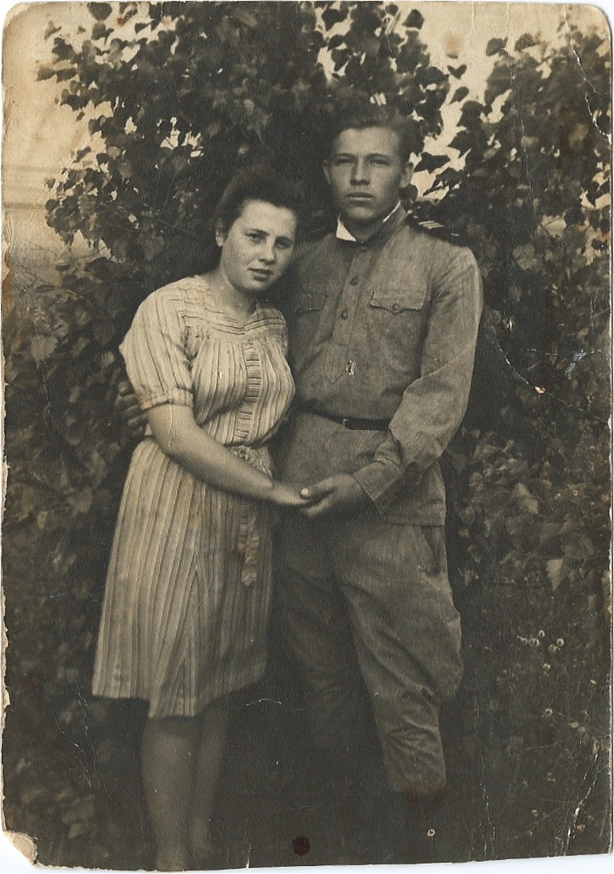
ГОСУДАРСТВЕННОЕ БЮДЖЕТНОЕ ОБРАЗОВАТЕЛЬНОЕ УЧЕРЕЖДЕНИЕ СРЕДНЕГО ПРОФЕССИОНАЛЬНОГО ОБРАЗОВАНИЯ г. МОСКВЫ ТЕХНОЛОГИЧЕСКИЙ КОЛЛЕДЖ №34
Тема: «Страница семейной славы 2014»
Выполнила студентка 1 курса группы 01-1ТР
Салтыкова Виктория
Преподаватель: Енина Е.В.

Slide 2
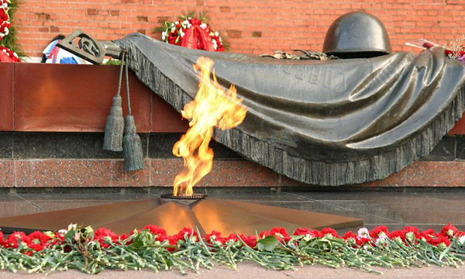
Я хочу рассказать о своем прадеде, Олейнике Дмитрии Семеновиче , Герое Великой Отечественной войны. Мой дедушка очень любит рассказывать о своем героическом отце. А я с огромным удовольствием слушаю эти истории. Я хорошо помню прадедушку, ведь он умер всего несколько лет назад. И мне очень хочется, чтобы память о нём всегда хранилась в нашей семье, потому что он – наш ГЕРОЙ!

Slide 3
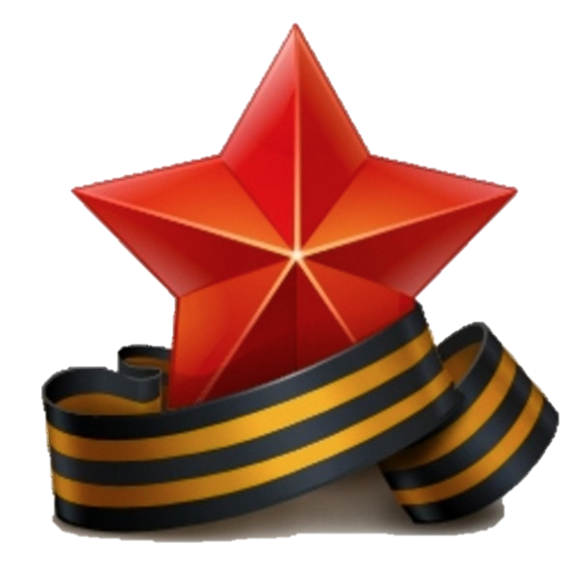
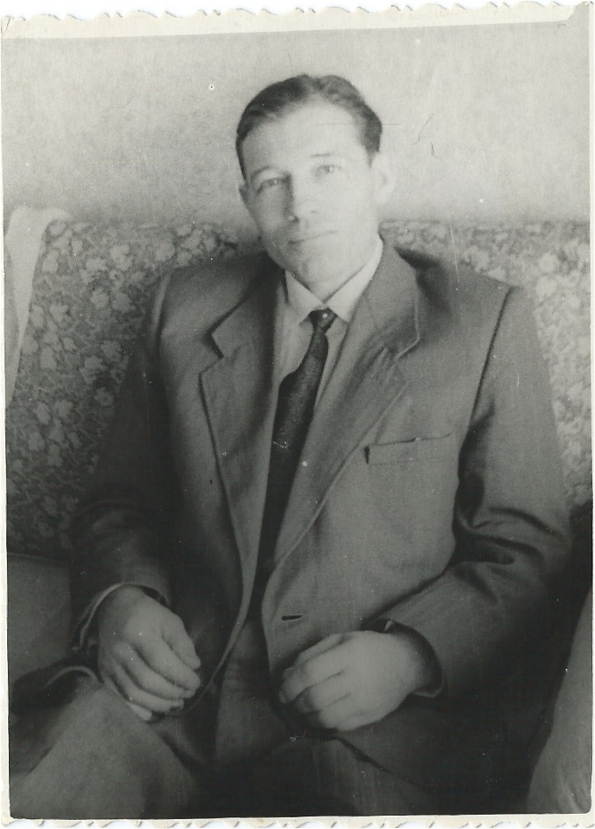
Олейник Дмитрий Семёнович
Родился 14 ноября 1923 года в Донецкой области поселок Светлый. Умер 7 февраля 2010 года в Москве.

Slide 4
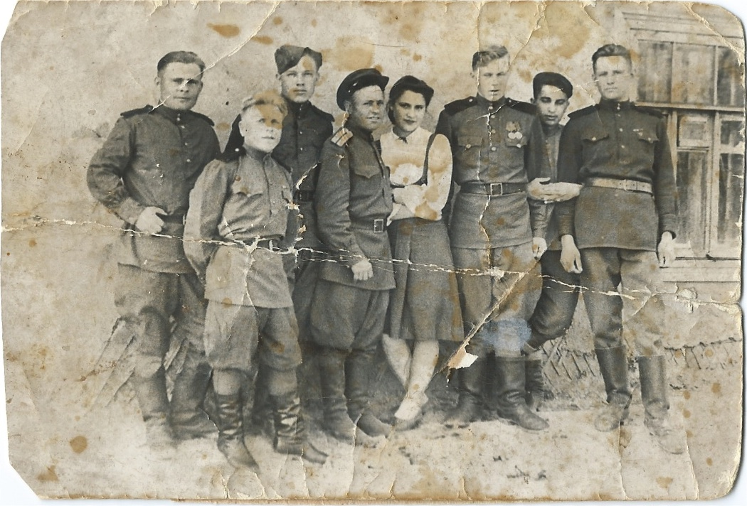
Жизненные годы
Прадедушке было всего 17 лет, когда началась война. Он жил тогда в посёлке «СВЕТЛОМ» недалеко от Донецка. Скоро после начала войны в посёлок пришли немцы. Однажды он вместе с друзьями в посадках повесил на колы каски и стал из рогатки стрелять по ним. Немцы их поймали и высекли. У него до конца жизни остались шрамы на спине и руках. Старостой в посёлке на тот момент был его двоюродный дядя. Он и помог прадедушке и его товарищам пересечь линию фронта. На фронте он вступил в ряды советской армии и стал служить в пехоте. Он дослужился до «старшего сержанта». И однажды был случай: на передовой перебило провод, прервалась связь с другим отрядом. Чтобы восстановить связь послали бойца, он ушёл и не вернулся, послали второго и тот не вернулся. И вот пришла очередь дедушки. Он под шквальным огнем соединил перебитый провод и связь наладилась. За это его наградили медалью «ЗА ОТВАГУ».

Slide 5
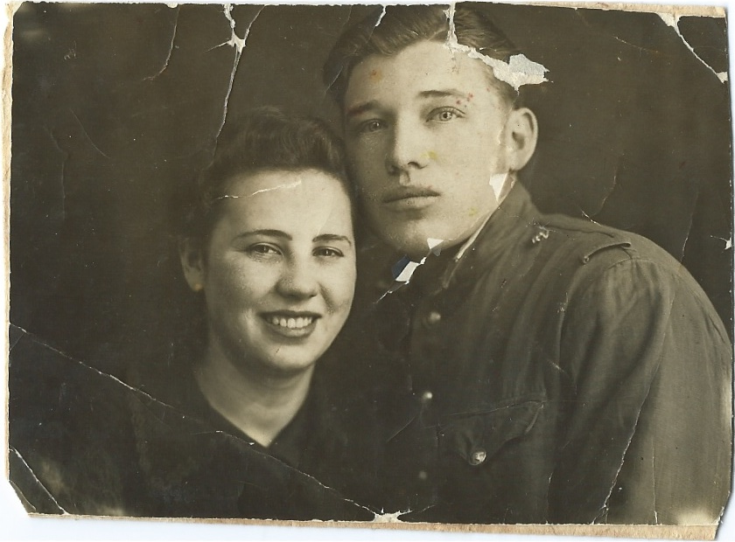
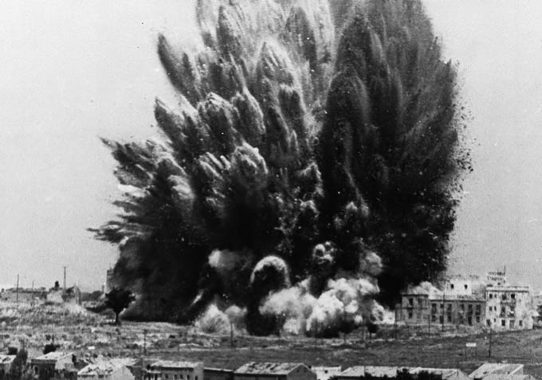
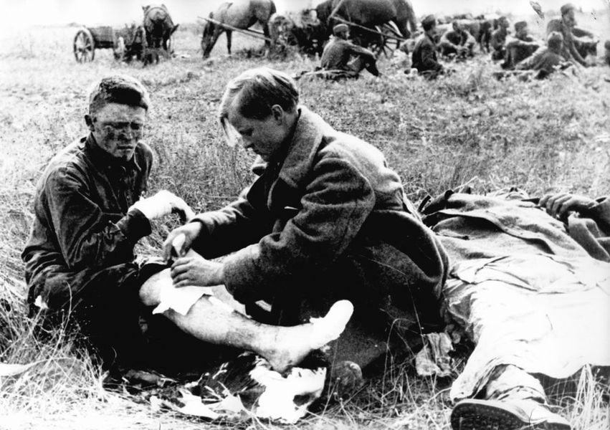
Трудные годы жизни
Однажды во время атаки взорвался снаряд и дедушке пробило руку и ногу, и его положили в госпиталь. Он пролежал там 2 месяца и снова вернулся в свою воинскую часть. А через полгода в Польше при взятии города Варшава его очередной раз ранили. Прадедушка получил контузию и несколько месяцев не мог слышать и говорить. Осколок, попавший в голову, врачи не смогли вытащить. С ним он дошёл до самого Берлина и прожил всю свою долгую жизнь.

Slide 6
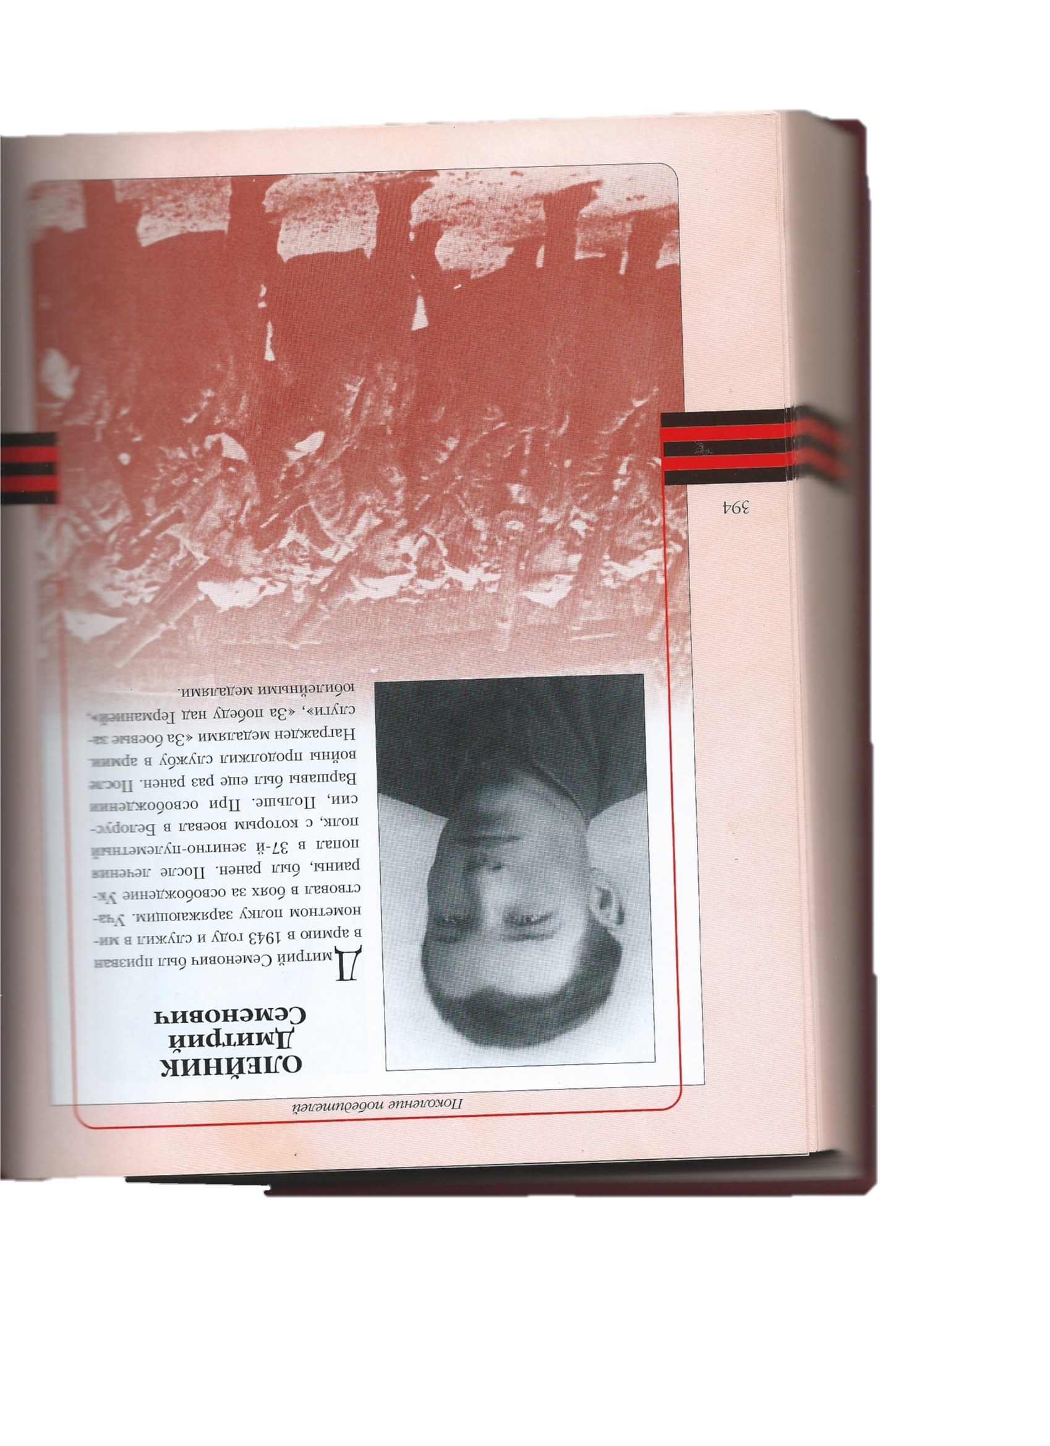
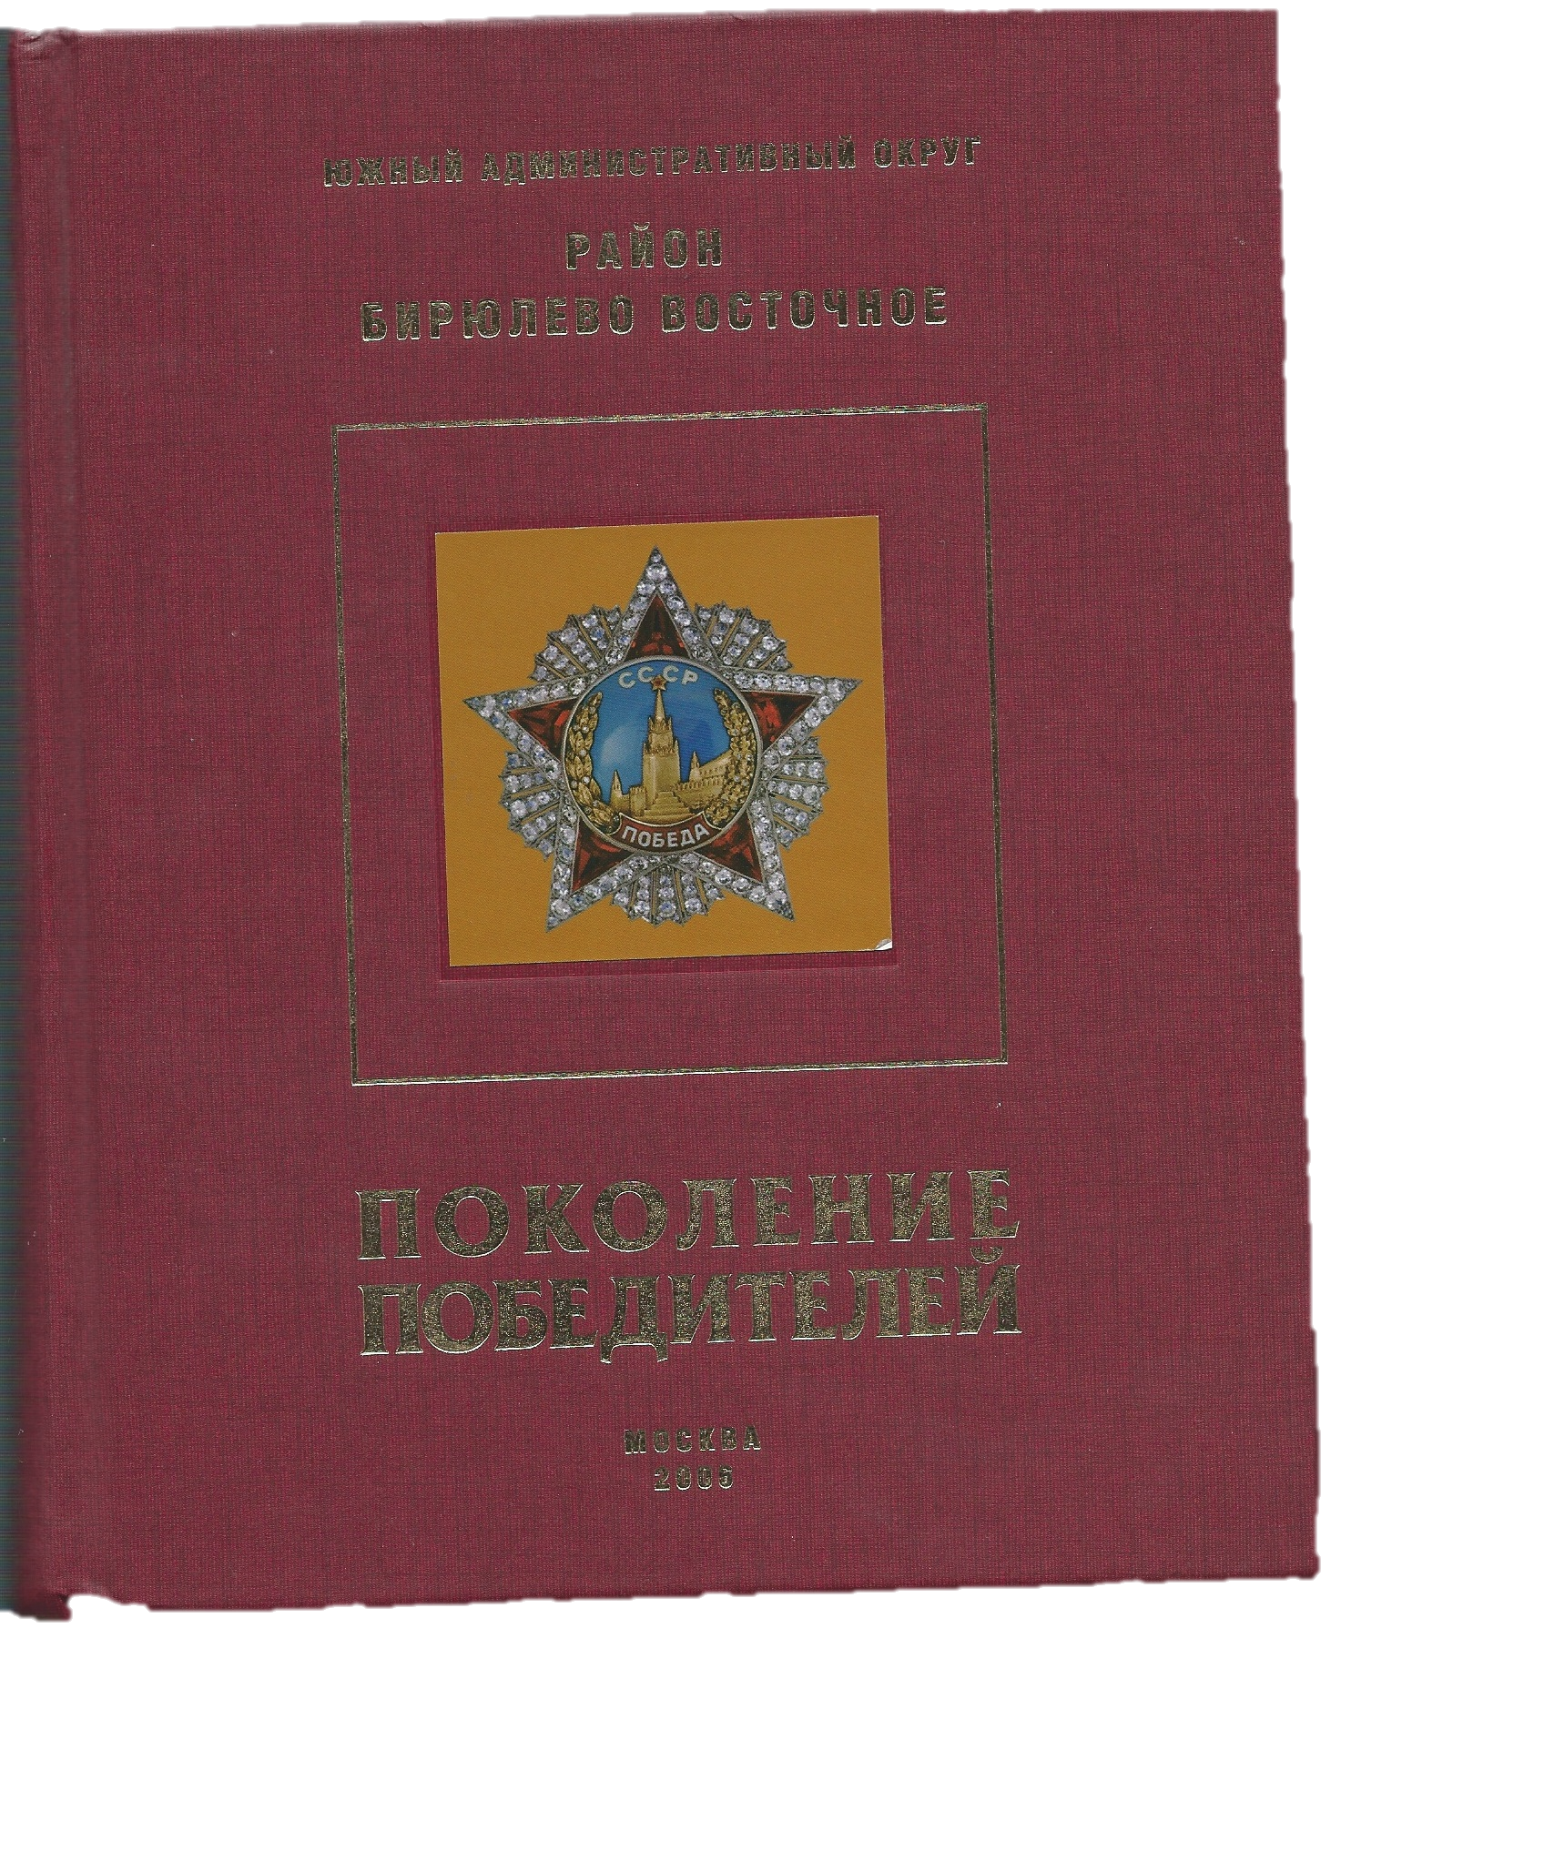
По окончании войны ему нужно было дослуживать в Армии. После контузии он дослуживал в рядах Армии поваром.

Slide 7
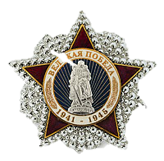
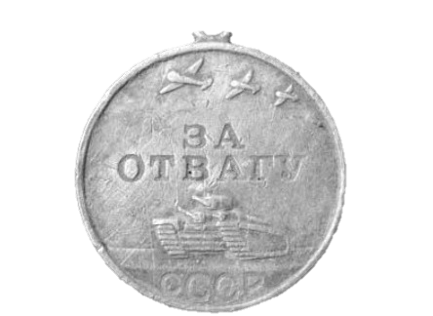
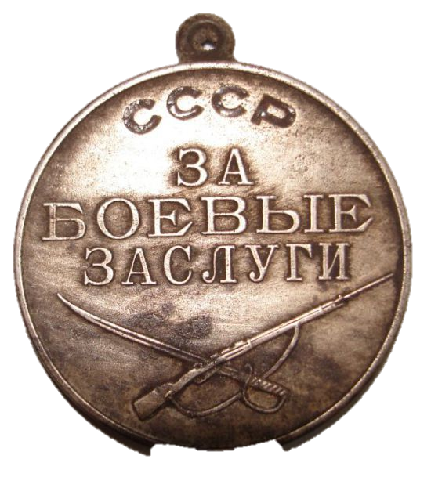
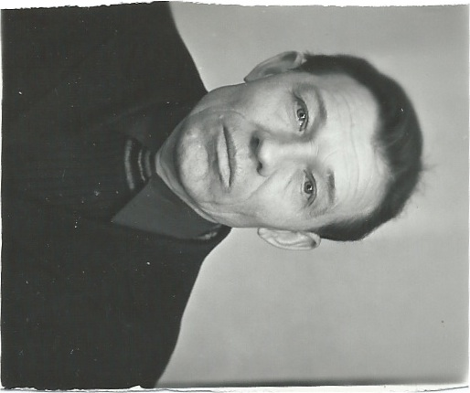
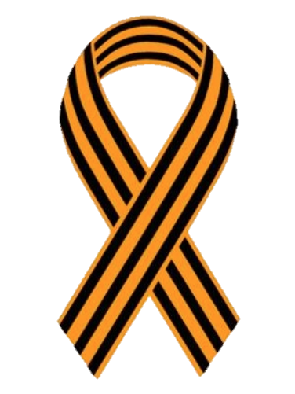
Награжден Медалями:
«Медали за отвагу»
«За боевые заслуги»
«За победу над Германией»
«Юбилейными медалями»
«Орденом красной звезды 3 степени»

Slide 8
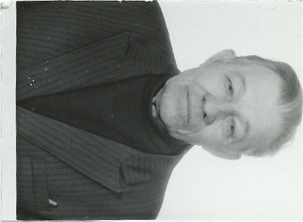
Спасибо за победу!
«Я люблю!»
«Я помню!»
«Я горжусь!»

